Slide 1
تاريخ الفن الاسلامي العناصر الزخرفية في الفن الاسلامي ومطاهر العمارة الاسلامية اعداد م.م رؤى خالد الشهاب

Slide 2
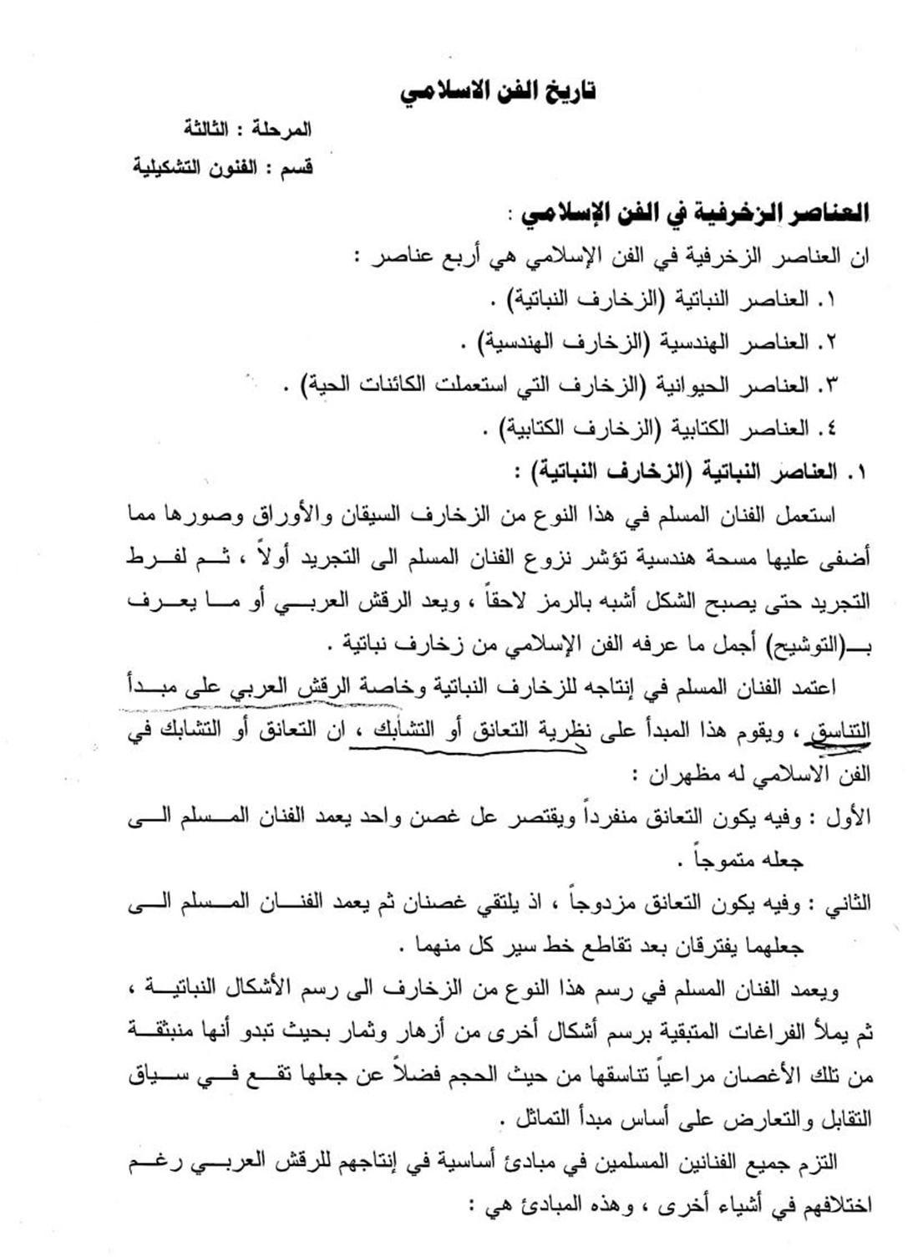

Slide 3
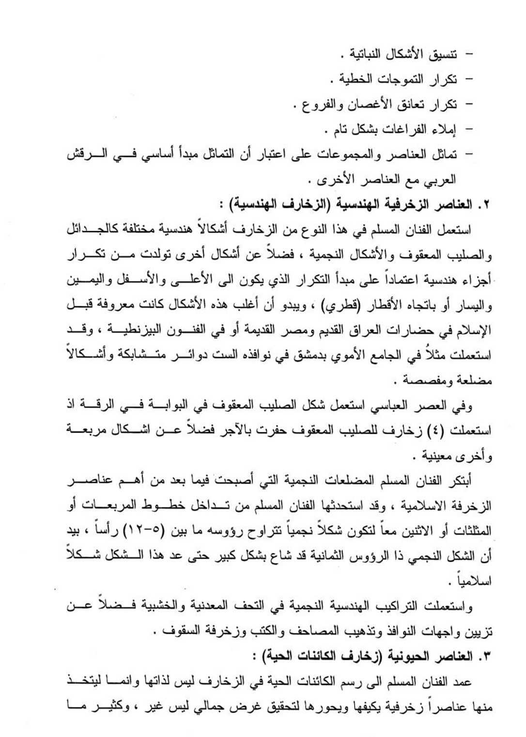

Slide 4
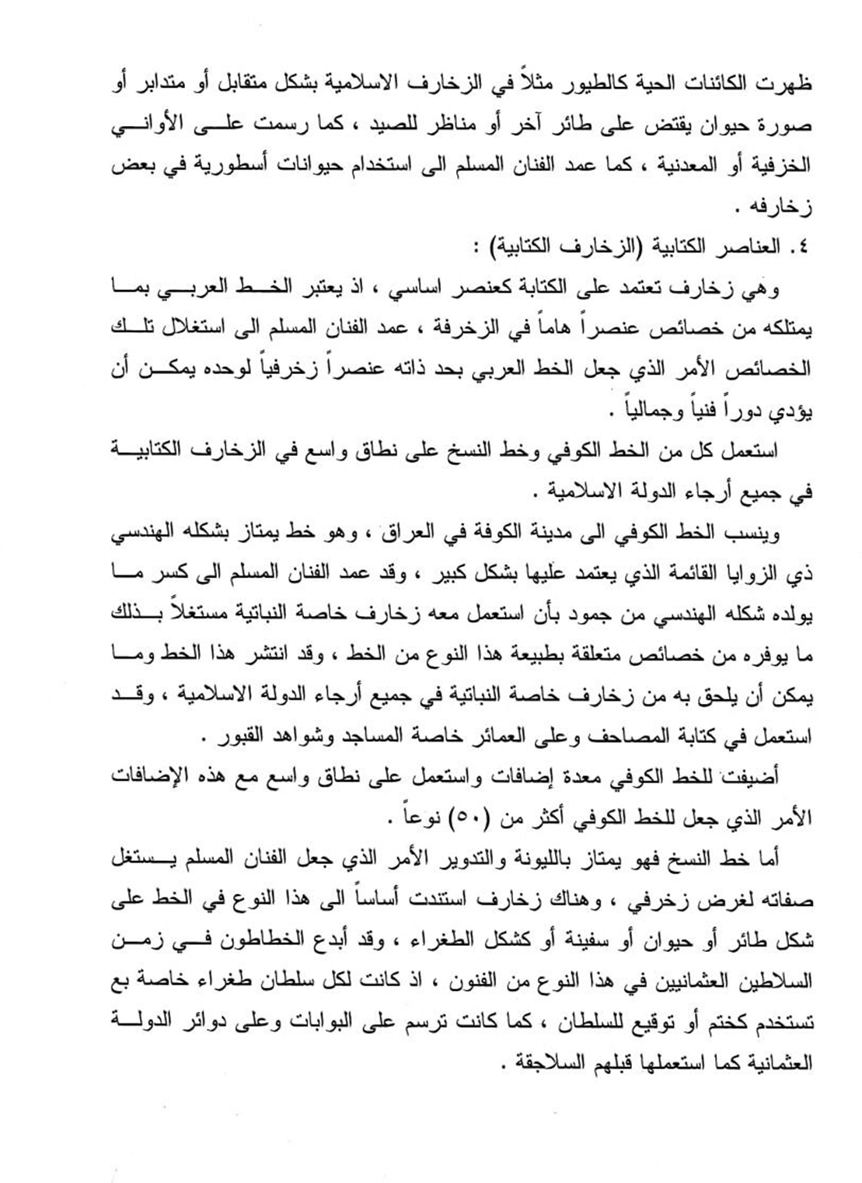

Slide 5
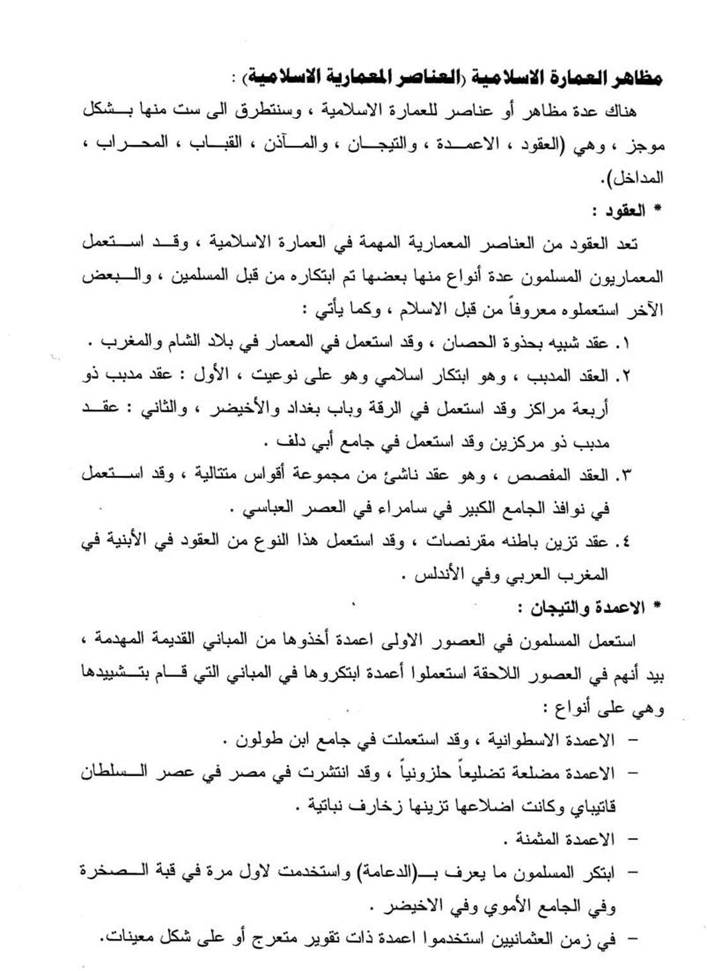

Slide 6
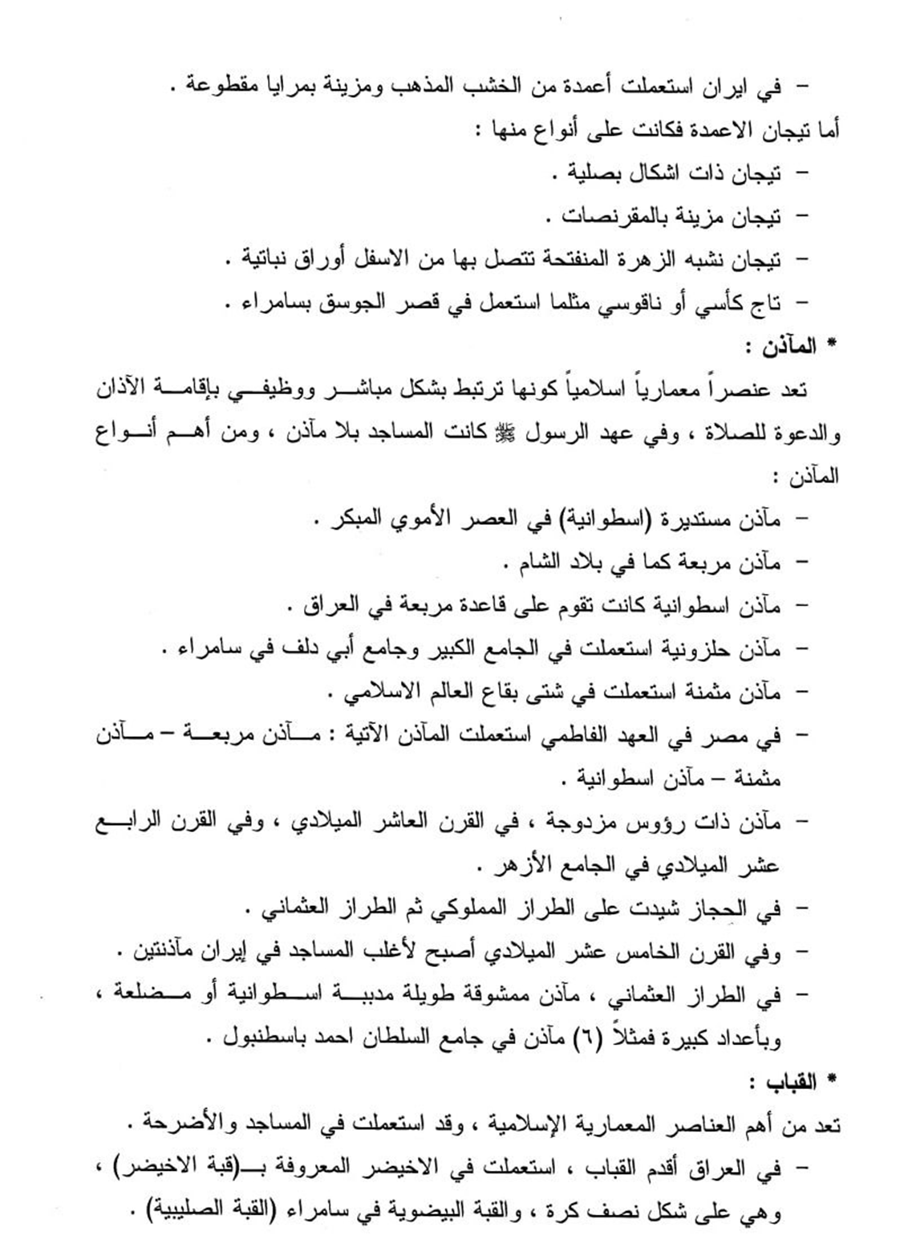

Slide 7
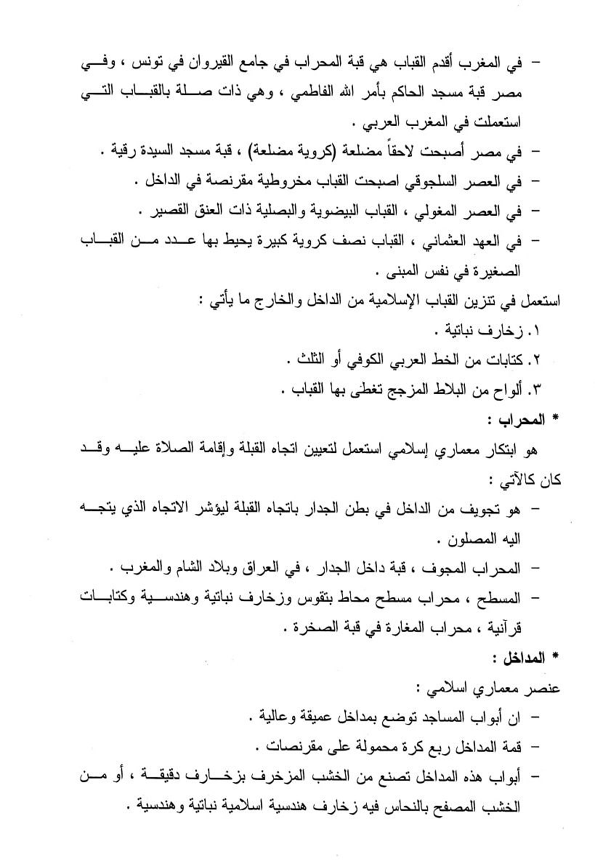

Slide 8
واجب الاسبوع القادم النحت في العصور الاسلامية

